Slide 1

Trường Tiểu học Phúc Lợi
Tiếng Việt
Ôn tập cuối học kì 1

Slide 2

Thứ ba ngày 4 tháng 1 năm 2022
Tiếng việt
Ôn tập cuối học kì 1 ( tiết 1)

Slide 3

MỤC TIÊU BÀI HỌC:
1
Ôn lại các bài tập đọc đã học ở học kì 1
2
Nghe và viết chính xác bài Rừng cây trong nắng

Slide 4
1. Ôn luyện tập đọc và học thuộc lòng

Slide 5
2. Nghe- viết
CHÍNH TẢ (Nghe -viết)
Rừng cây trong nắng
Trong ánh nắng mặt trời vàng óng, rừng khô hiện lên với tất cả vẻ uy nghi, tráng lệ. Những thân cây tràm vươn thẳng lên trời như những cây nến khổng lồ. Từ trong biển lá xanh rờn, ngát dậy một mùi hương lá tràm bị hun nóng dưới mặt trời. Tiếng chim không ngớt vang xa, vọng mãi lên trời cao xanh thẳm.
Theo Đoàn Giỏi

Slide 6

CHÍNH TẢ (Nghe -viết)
Rừng cây trong nắng
Trong ánh nắng mặt trời vàng óng, rừng khô hiện lên với tất cả vẻ uy nghi, tráng lệ. Những thân cây tràm vươn thẳng lên trời như những cây nến khổng lồ. Từ trong biển lá xanh rờn, ngát dậy một mùi hương lá tràm bị hun nóng dưới mặt trời. Tiếng chim không ngớt vang xa, vọng mãi lên trời cao xanh thẳm.
Theo Đoàn Giỏi

Slide 7
Một số từ cần chú ý trong bài chính tả:
-uy nghi
-xanh rờn
-ngát dậy
-mùi hương
-xanh thẳm

Slide 8
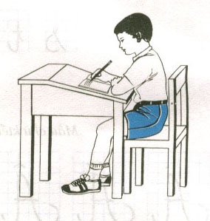
Tư thế ngồi viết
Lưng thẳng không tì ngực vào bàn.
Đầu hơi cúi.
Mắt cách vở khoảng 25 – 30 cm.
Tay phải cầm bút.
Tay trái tì nhẹ lên mép vở để giữ.
Hai chân để song song thoải mái.

Slide 9
Thứ ba ngày 4 tháng 1 năm 2022
Chính tả (Nghe -viết)
Rừng cây trong nắng
Trong ánh nắng mặt trời vàng óng, rừng khô hiện lên với tất cả vẻ uy nghi, tráng lệ. Những thân cây tràm vươn thẳng lên trời như những cây nến khổng lồ. Từ trong biển lá xanh rờn, ngát dậy một mùi hương lá tràm bị hun nóng dưới mặt trời. Tiếng chim không ngớt vang xa, vọng mãi lên trời cao xanh thẳm.
Theo Đoàn Giỏi

Slide 10

  DẶN DÒ
Viết lại từ sai lỗi trong bài
1
2
Xem lại bài đã học
3
Chuẩn bị bài mới tiết 2

Slide 11
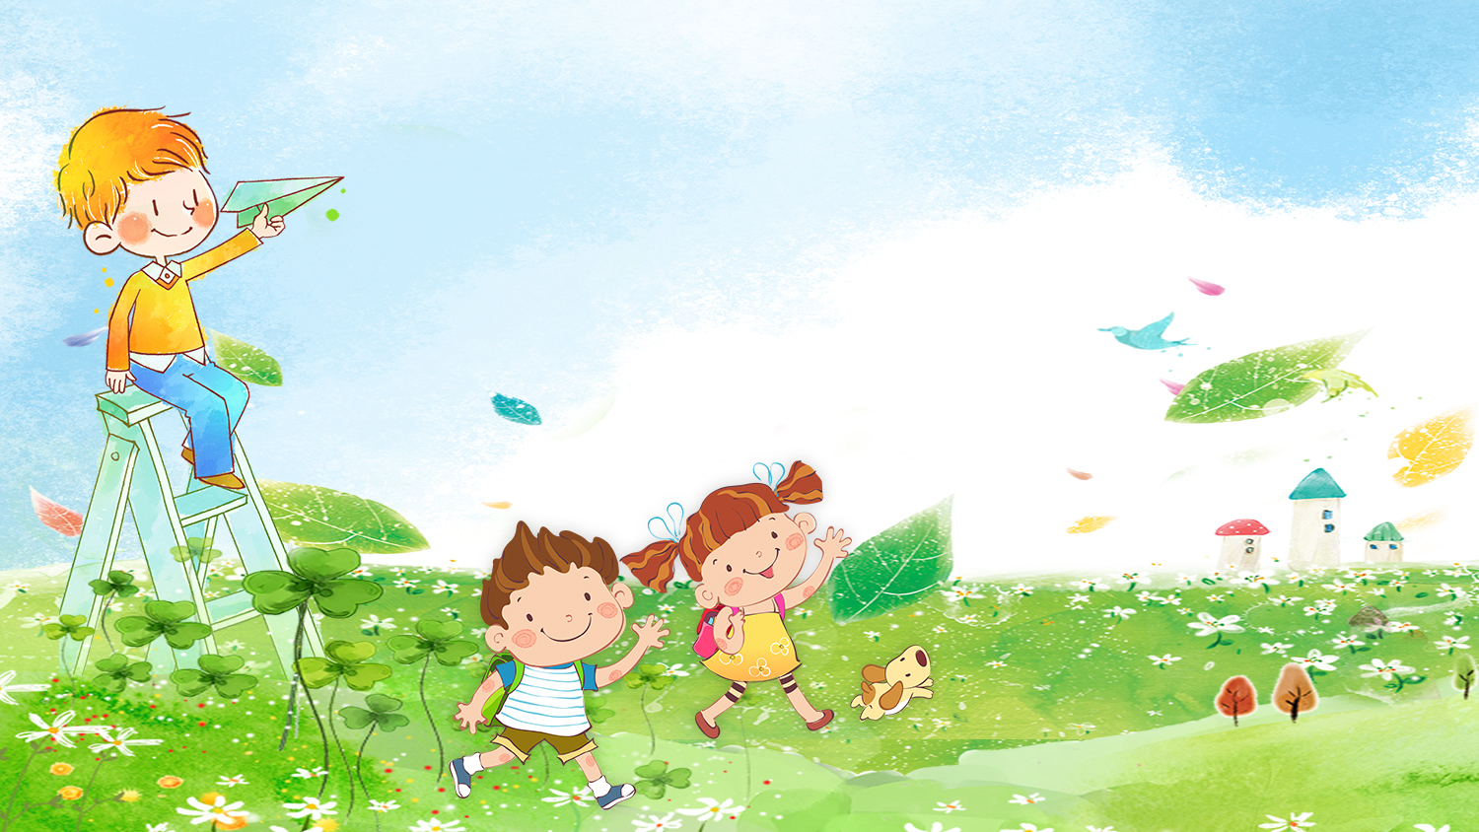
CHÚC CÁC BẠN NHIỀU NIỀM VUI CHĂM NGOAN VÀ HỌC GIỎI NHÉ !

Slide 12

Hẹn gặp lại các bạn

